Slide 1
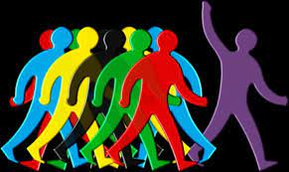
OPERATORE SPORTIVO PER LA METODICA DEL CAMMINO Biomeccanica della Camminata

Slide 2
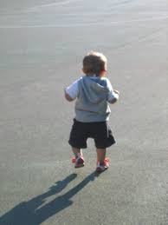
CAMMINARE
CAMMINARE è uno SCHEMA MOTORIO DI BASE gli altri schemi sono la corsa, l'arrampicata, rotolare, strisciare, lanciare, afferrare e saltare.
E' INNATO
E' SUPERCONSOLIDATO

Slide 3
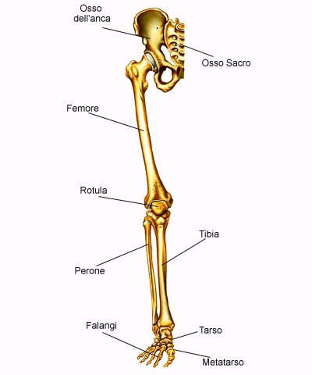
UN PO' DI ANATOMIA Ossa-Articolazioni e muscoli
PIEDE E ARTICOLAZIONE DELLA CAVIGLIA
GAMBA E ARTICOLAZIONE DEL GINOCCHIO
COSCIA E ARTICOLAZIONE ANCA

Slide 4
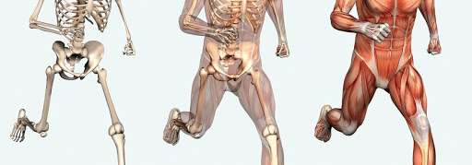
OSSA- ARTICOLAZIONI MUSCOLI
OSSA Funzione di sostegno o protezione
ARTICOLAZIONI Funzione di unire le ossa nelle principali articolazioni vi è una capsula articolare
LEGAMENTI Funzione di stabilizzare una articolazione
MUSCOLI Funzione motoria la loro contrazione ci permette di muoverci
TENDINI I muscoli si "attaccano" alle ossa attraverso tendini
ANALIZZEREMO SOLO LE COSE PRINCIPALI

Slide 5
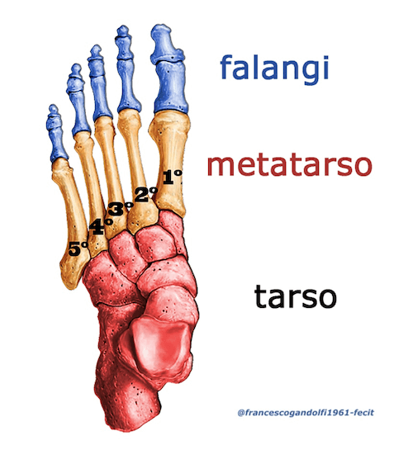
PIEDE E CAVIGLIA
Le ossa del piede sono 26 con 16 articolazioni, 107 legamenti e 20 muscoli intrinseci, propri del piede
IL PIEDE E COMPOSTO DA TRE PARTI
NEL TARSO LE OSSA PIU' IMPORTANTI SONO IL CALCAGNO E L'ASTRAGALO
I METATARSI HANNO UN RUOLO MOLTO IMPORTANTE NELLA FASE DI SPINTA
LE FALANGI SONO LE ULTIME OSSA SITUATE NELLA PUNTA

Slide 6
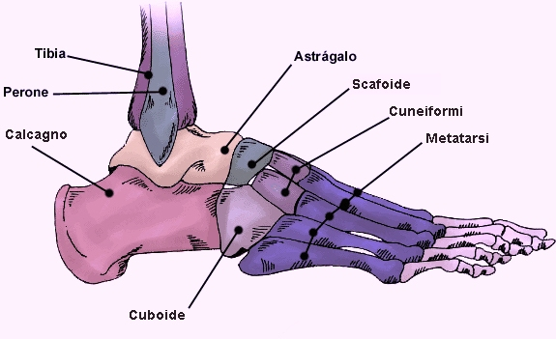
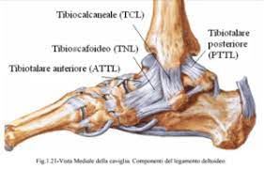
PIEDE E CAVIGLIA
IL COMPLESSO CAVIGLIA-PIEDE inizia con l'Articolazione Talo-Curale che comprende L'ASTRAGALO il PERONE e la TIBIA
IN ALTO PIEDE VISTO ESTERNAMENTE: Articolazione Tra Astragalo e Perone
IN BASSO PIEDE VISTO INTERNAMENTE: Articolazione tra Astragalo e Tibia
PINZA MALLEOLARE

Slide 7
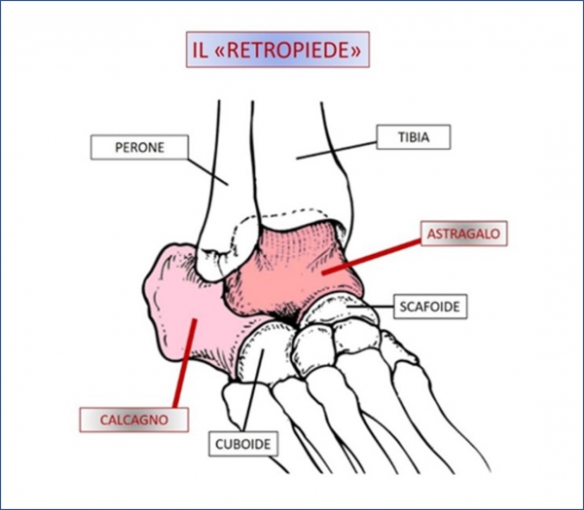
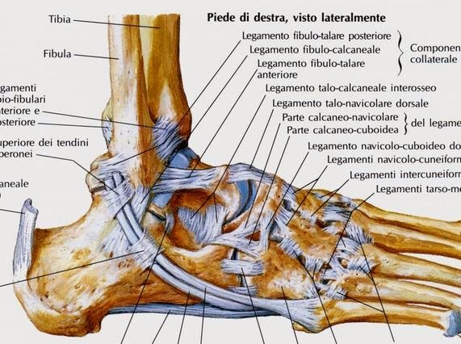
PINZA MALLEOLARE
E’ FORMATA TRA ASTRAGALO, TIBIA INTERNAMENTE E PERONE ESTERNAMENTE
MA ANCHE DA NUMEROSI LEGAMENTI che rinforzano l’articolazione.

Slide 8
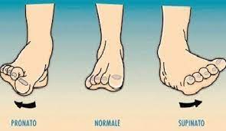
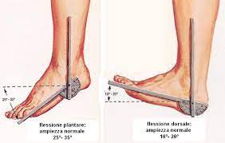
MOVIMENTI PIEDE CAVIGLIA
PRONAZIONE: Rotazione del piede verso l’interno
FLESSIONE DORSALE Punta del piede verso l’alto
SUPINAZIONE: Rotazione del piede verso l’esterno
ESTENSIONE PLANTARE Punta del piede verso il basso
La supinazione ha più mobilità rispetto alla pronazione ed è per questo motivo che le distorsioni avvengono con più frequenza a livello laterale

Slide 9
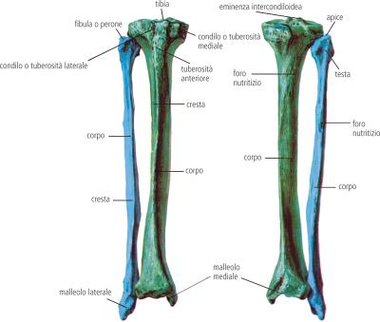
OSSA DELLA GAMBA
Le due ossa della gamba sono il PERONE situate nella parte esterna e la TIBIA situate centralmente –parte interna
La stabilità della caviglia è garantita dalla possibilità del PERONE di scivolare verso il basso
Questo movimento è reso possible principalmente dai muscoli: PERONEI – TIBIALE ANTERIORE
Se mi alzo sulla punta dei piedi perdo STABILITA' saranno I muscoli PERONEI a far scivolare il PERONE verso il basso e serrare la pinza malleolare per avere più stabilità

Slide 10
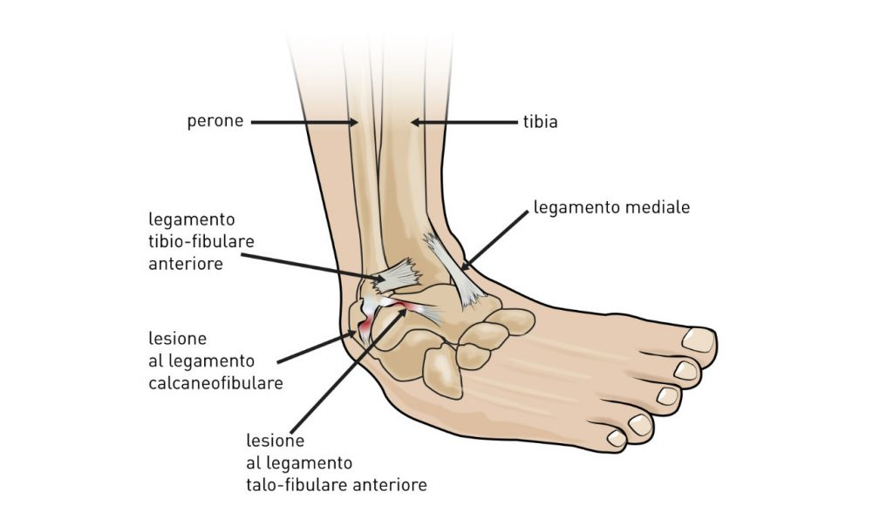
STABILITA' DELLA CAVIGLIA
Per evitare le DISTORSIONI (a volte è inevitabile) sarà molto importante lavorare sulla stabilità della PINZA MALLEOLARE con esercizi di FLESSO-ESTENSIONE ed esercizi PROPIOCETTIVI
Nella parte pratica vedremo alcune esercitazioni per stabilizzare meglio la pinza malleolare

Slide 11
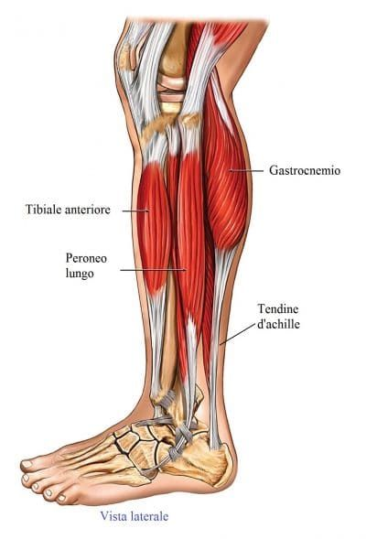
MUSCOLI DELLA GAMBA
Tra i muscoli estrinseci del piede i più importanti muscoli della gamba sono: Anteriormente il TIBIALE ANTERIORE, lateralmente il PERONEO LUNGO la loro azione è quella di tirare la punta del piede verso l'alto-eseguire una flessione dorsale
Posteriormente GASTROCNEMIO E SOLEO (TRICIPITE SURALE) la loro azione è quella di abbassare la punta del piede ….. esempio sollevarsi sulle punte-eseguire una estensione plantare
Sono tutti muscoli che partono dal piede e si inseriscono nelle ossa della gamba
I muscoli intrinseci del piede sono i muscoli che sono propri del piede

Slide 12
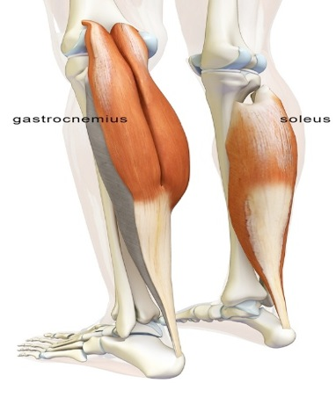
TRICIPITE SURALE E SOLEO
Il TRICIPITE SURALE è un muscolo fondamentale nella camminata.
E formato dal GASTROCNEMIO (gemelli) nella parte superficiale dal SOLEO nella parte porofonda entrambi si inseriscono sull’osso del Calcagno tramite un robusto tendine IL TENDINE DI ACHILLE
Il SOLEO è molto importante per due motivi: E uno “stabilizzatore” del tendine di achille; E un protettore del crociato anteriore in quanto “trasla” posteriormente la tibia.
La sua forza ed elasticità sono molto importanti.
COME SI ALLUNGA IL SOLEO ? E PERCHE’

Slide 13
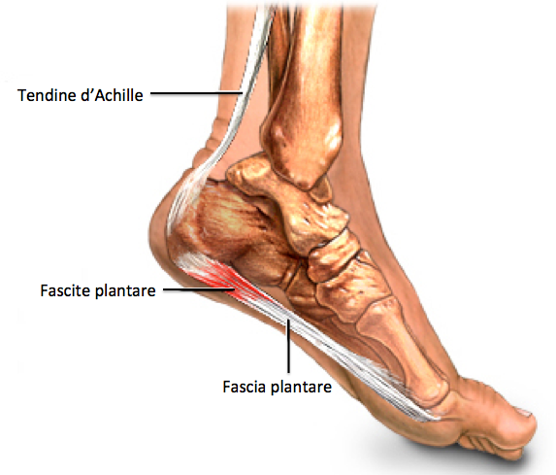
TENDINE DI ACHILLE E FASCIA PLANTARE
Sotto al piede vi è un altro tendine molto importante la FASCIA PLANTARE che và dal Calcagno ai metatarsi
Mantiene l’arco plantare e assorbe le sollecitazioni nell’appoggio del piede
E' in grado di sopportare carichi enormi ed è molto sollecitato nella corsa e in parte anche nel CAMMINO
E molto legata alla funzionalità del tendine di achille.
Tendine di achille rigido = fascia plantare rigida

Slide 14
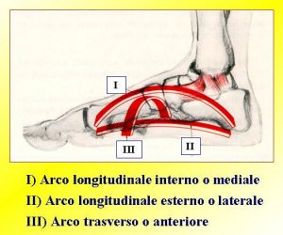
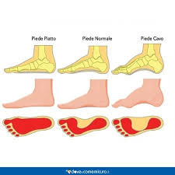
ARCHI O VOLTE
Sono importanti per determinare la base di appoggio del piede
In particolar modo l'arco longitudinale mediale determina se il piede è cavo, normale o piatto
L'ideale è l'appoggio centrale (vedi figura a lato) mentre il poco o troppo appoggio non sono funzionali e possono determinare problemi.
In base al tipo di appoggio: supinatore, neutro o pronatore viene fatta la scelta della scarpa adatta a camminare o correre.

Slide 15
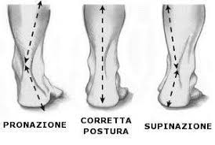
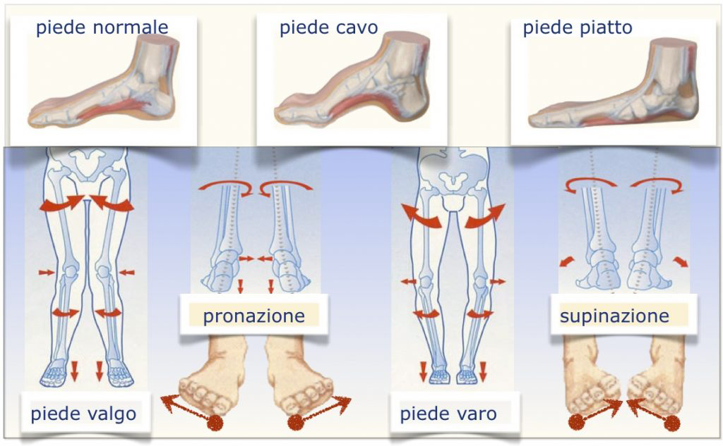
TIPOLOGIE DI APPOGGIO
Un appoggio troppo supinato o pronato può creare problemi a livello della gamba, del ginocchio e dell’anca.
Il TENDINE DI ACCHILLE non lavora “in asse” e di conseguenza I muscoli del polpaccio non lavorano nel modo ideale.
Per “compensare” l’articolazione del ginocchio e quella dell’anca a loro volta si adattano andando ad assumere posizioni non corrette.
Da qui parte la “storia infinita” dei fautori dei PLANTARI e dei CONTRARI AI PLANTARI.
VOI COSA PENSATE ?

Slide 16
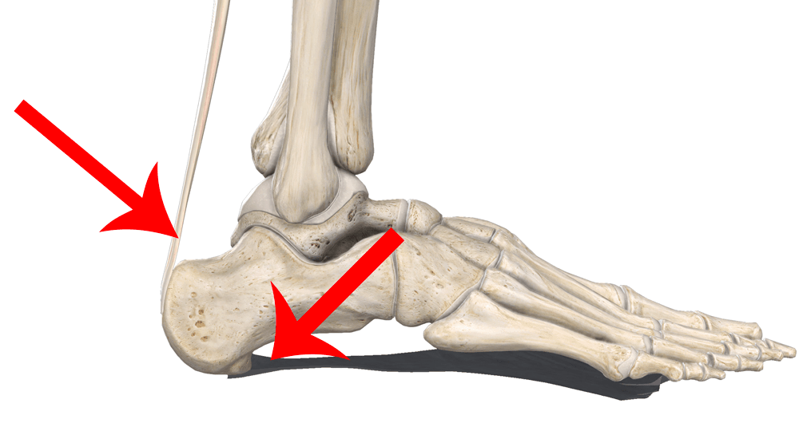
PATOLOGIE CLASSICHE DEL PIEDE GAMBA
TENDINITI si può infiammare il corpo del tendine o la guaina che lo avvolge.
Si può infiammare l’inserzione sul Calcagno o più superiormente.
FASCITE PLANTARE con o senza SPINA CALCANEARE
STRAPPI O CONTRATTURE DEL POLPACCIO
Tutte queste problematiche possono avere varie cause:
Scarpe inadatte
Non corretta programmazione dell’allenamento o esagerato incremento della quantità o qualità dello sforzo
Piede troppo cavo o piatto
Ecc. Ecc.
Mancanza di esercizi che rendono più forte ed elastica la muscolatura del piede e della gamba
NON SOLO STRETCHING

Slide 17
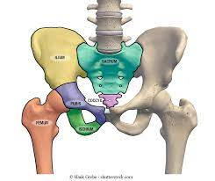
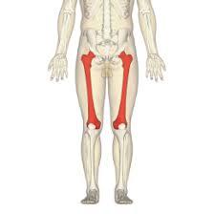
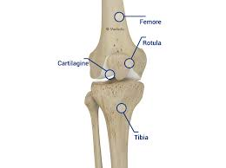
OSSA COSCIA E BACINO
L'osso della coscia è il FEMORE nella sua parte superiore si articola con il BACINO – ARTICOLAZIONE COXO-FEMORALE
E con la sua parte inferiore si articola con la TIBIA che insieme alla rotula ROTULA formano ARTICOLAZIONE DEL GINOCCHIO
Il BACINO a livello sacrale si articola con la COLONNA VERTEBRALE

Slide 18
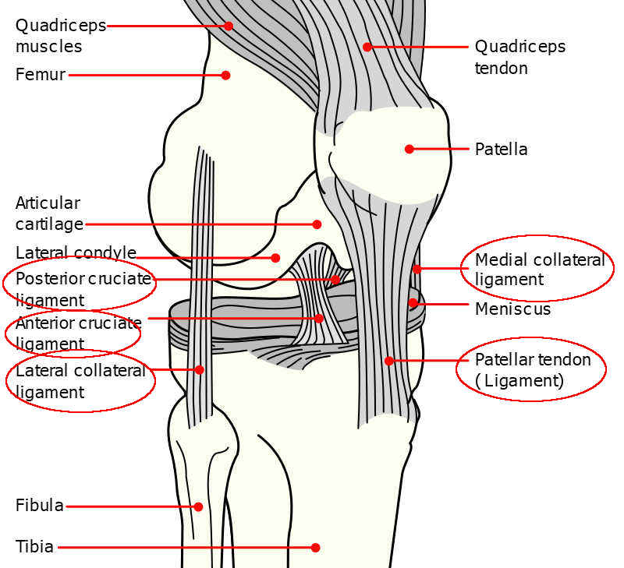
ARTICOLAZIONE DEL GINOCCHIO
L’articolazione del ginocchio rispetto a quella della caviglia ha meno possibilità di movimento. Abbiamo una FLESSO- ESTENSIONE ed una limitata ROTAZIONE.
La rotazione è limitata dai legamenti COLLATERALI e CROCIATI.
I MENISCHI sono due semilune e stanno alla base della TIBIA hanno una funzione ammortizzante.
Il SOPRAROTULEO e SOTTOROTULEO sono i tendini del muscolo principe della gamba il QUADRICIPITE e sono costantemente sollecitati ad ogni movimento della rotula.

Slide 19
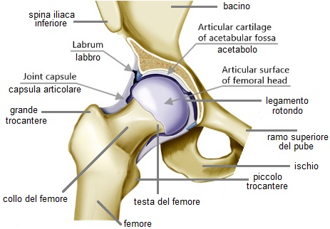
ARTICOLAZIONE DELL ANCA
L’articolazione dell’ANCA è molto mobile.
Permette tre movimenti:
La FLESSIONE quando alzo il ginocchio, L’ESTENSIONE quando porto il ginocchio indietro da coscie parallele;
L’ABDUZIONE quando porto in fuori la gamba, L’ADDUZIONE quando da gamba aperta la riporto verso la linea mediana del corpo;
La EXTRAROTAZIONE quando a gamba distesa ruoto il piede in fuori e L’INTRAROTAZIONE quando da gamba distesa porto la punta del piede in dentro.
Presenta legamenti intracapsulari ed extracapsulari i quali servono per dare stabilità all’articolazione.

Slide 20
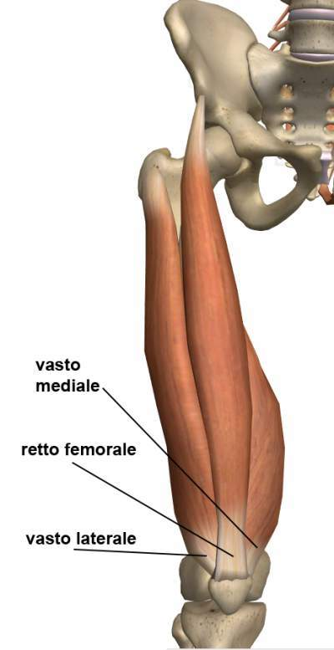
MUSCOLI ANTERIORI DELLA COSCIA
Il principale è il QUADRICIPITE con I suoi 4 capi
VASTO MEDIALE
VASTO LATERALE
RETTO FEMORALE
VASTO INTERMEDIO
Il RETTO nella sua parte finale comprende il tendine soprarotuleo ingloba la rotula e termina col tendine sottorotuleo che si inserisce sulla TIBIA
La sua azione è quella di estendere la gamba …. da gamba piegata distenderla… e col RETTO sollevare il ginocchio
Nella parte interna della coscia vi sono gli ADDUTTORI che fanno fare alla gamba il movimento di adduzione

Slide 21
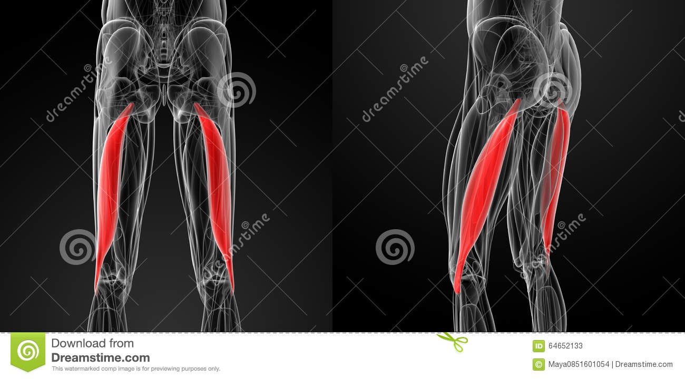
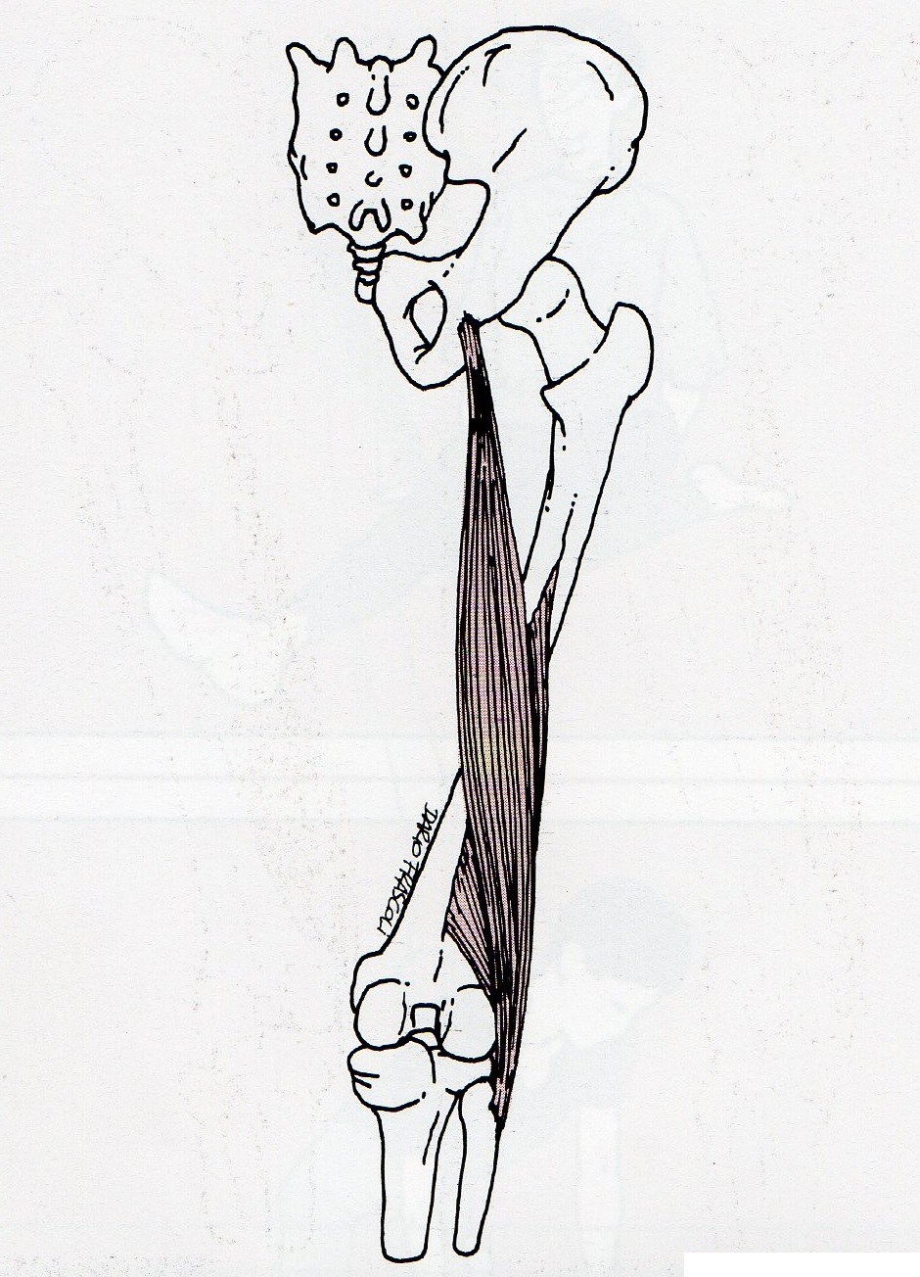
MUSCOLI POSTERIORI DELLA COSCIA
SONO DETTI MUSCOLI FEMORALI e sono principalmente 3
BICIPITE FEMORALE vedi foto
SEMIMEMBRANOSO
SEMITENDINOSO
La loro azione è quella di flettere la gamba ….... portare I talloni verso I glutei
Un capo del BICIPITE si inserisce sul PERONE
Un bicipite "corto" non favorirà la discesa del perone per stabilizzare la caviglia
Inoltre la “rigidità” di questi muscoli può creare problemi alla schiena.

Slide 22
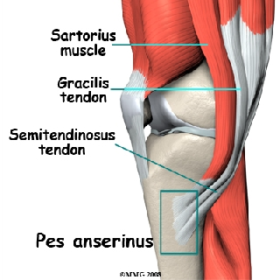
ZAMPA D’OCA
I tendini che formano la zampa d’oca prendoo origine da tre muscoli: SEMITENDINOSO-GRACILE E SARTORIO.
Si inseriscono nella parte interna della TIBIA assumendo un aspetto palmato dove sotto è presente una borsa di scorrimento.
Questi muscoli permettono la flessione del ginocchio.
La paroblematica a questi tendini si previene con un buon equilibrio muscolare tra flessori ed estensori e con stretching dei FEMORALI.
Salite e discese mettono a dura prova questi tendini.

Slide 23
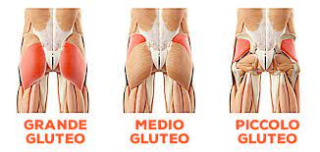
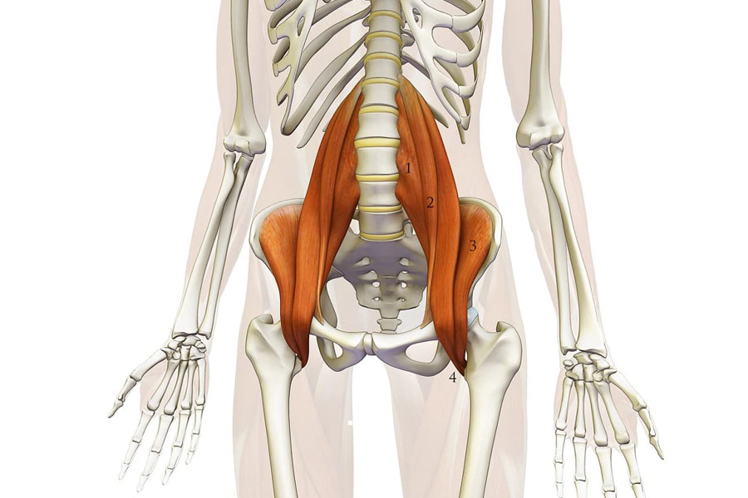
MUSCOLI PRINCIPALI DELL’ANCA
I muscoli fondamentali sono:
GRANDE GLUTEO Estende la gamba ….porta la gamba distesa indietro
PICCOLO GLUTEO
MEDIO GLUTEO
Stabilizzano l’articolazione dell’anca lavorando molto quando siamo in appoggio monopodalico, inoltre sono ABDUTTORI della gamba
PSOAS
Flette la gamba ….porta la gamba avanti chiudendo l’angolo busto-coscia

Slide 24
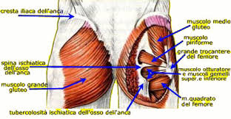
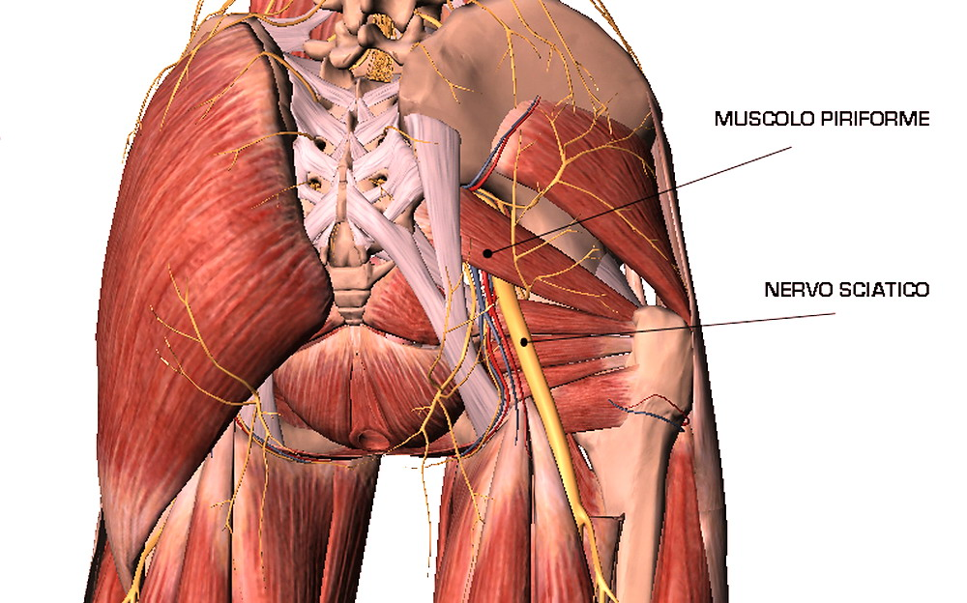
MUSCOLI PROFONDI DELL’ANCA
Non meno fondamentali dei muscoli principali sono i muscoli profondi:
PIRIFORME – OTTURATORE – QUADRATO DEL FEMORE
Sono muscoli EXTRAROTATORI
Tra questi il PIRIFORME assume una grande importanza perchè può essere causa di SCIATALGIA in quanto se particolarmente contratto può schiacciare il nervo sciatico che gli passa proprio sotto e causare dolore.
Nella camminata questi muscoli lavorano tantissimo in particolare modo in SALITA
COME SI ALLUNGA IL PIRIFORME ?

Slide 25
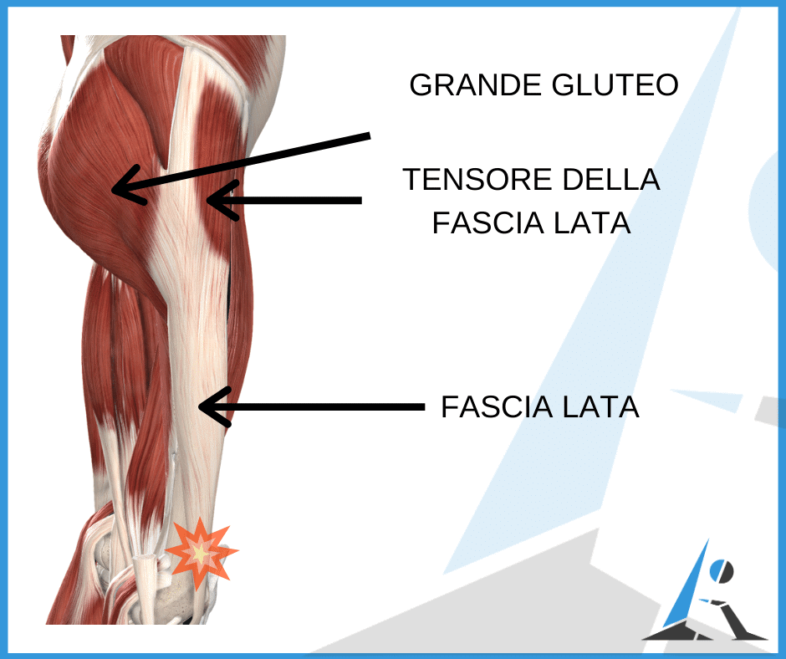
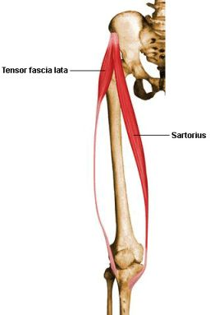
TENSORE DELLA FASCIA LATA
E un muscolo INTRAROTARORE E ABDUTTORE dell’ANCA.
Si inserisce sulla faccia antero-esterna della tibia con un tendine detto bandelletta.
Lungo il suo decorso la BANDELLETTA ILEOTIBIALE passa superficilmente sopra l’epicondilo laterale del femore, da cui è separata da una borsa sierosa di scorrimento.
La bandelletta gamba distesa si trova anteriormente all’epicondilo, si sovrappone a 30° di flessione e passa posteriormente oltre I 30°.
La sua infiammazione e relativo inspessimento provoca dolore a livello dell’epocondilo andando ad infiammare anche la borsa di scorrimento.
Viene sollecitata molto nella camminate con salite e discese.
Lo stretching può aiutare ma passa principalmente col riposo.
PERCHE’ E MOLTO SOLLECITATA IN SALITA E DISCESA ?

Slide 26
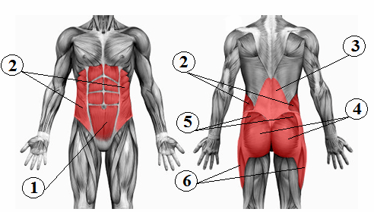
MUSCOLI DEL CORE
Sono muscoli IMPORTANTISSIMI …per la POSTURA
RETTO ADDOMINALE fig.1
TRASVERSO DELL’ADDOME
LOMBARI fig.3
OBLIQUI fig.2
GLUTEI fig.4
Sono gli STABILIZZATORI del BACINO
Formano il CORSETTO ADDOMINALE
Sono i “protettori” della zona LOMBARE
CORE FORTE – MAL DI SCHIENA
CORE DEBOLE + MAL DI SCHIENA

Slide 27
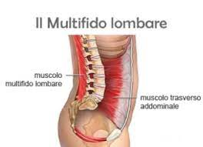
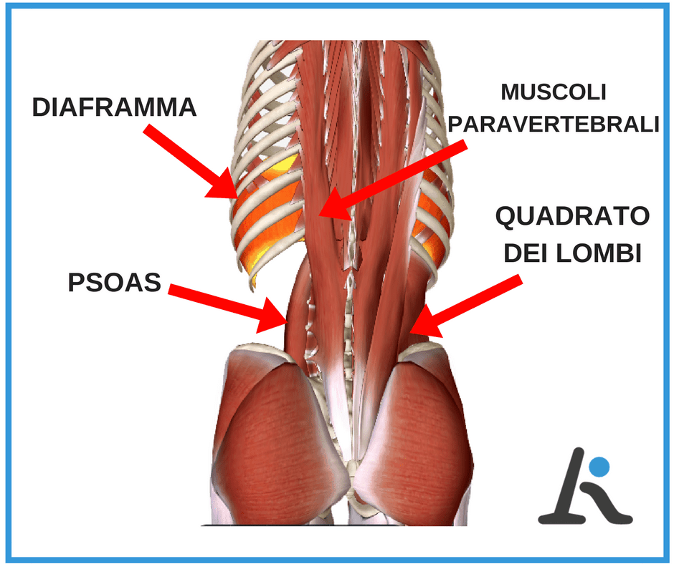
MUSCOLI DELLA SCHIENA
I più importanti sono:
I PARAVERTEBRALI
IL MULTIFIDO
Fasciano la Colonna Vertebrale e la proteggono.
Devono essere forti e allo stesso tempo elastici.
Nella camminata hanno una funzione stabilizzatrice della Colonna a livello lombare e vengono molto sollecitati durante una discesa.
La zona bassa della schiena essendo molto sollecitata durante la giornata e spesso fonte di dolore o fastidio.

Slide 28
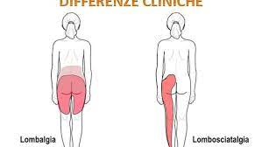
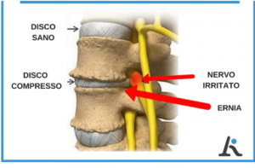
LOMBALGIA - LOMBOSCIATALGIA
Vedremo come nella camminata in discesa la zona “lombare” della schiena è molto sollecitata.
Nella LOMBALGIA il dolore e principalmente nella parte bassa delle schiena.
Nella LOMBOSCIATALGIA il dolore si “irradia” in tutta la gamba ed è spesso associate ad un pizzicamento del nervo sciatico.
Non sempre queste problematiche sono associate a DISCOPATIA ma più spesso sono dovute a mancanza di stretching ed esercizi di rinforzo del CORE.
Persone con discopatie ma allenati bene sui muscoli del core riescono a correre tranquillamente.
IL MAL DI SCHIENA E’ LA PRIMA CAUSA DI ASTENSIONE AL LAVORO IN ITALIA
Nella maggior parte dei casi si può risolvere muovendosi nel modo corretto.

Slide 29
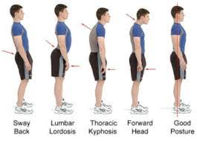
POSTURA E CAMMINATA
Termine che attualmente va molto di moda.
La POSTURA è soggettiva e va modificata solo nel caso vi siano problemi o sia "clamorosamente" errata.
I muscoli del CORE insieme ai paravertebrali e multifido sono fondamentali per una postura corretta.
Una POSTURA scorretta può condizionare anche il CAMMINO e a lungo andare creare problemi ed infortuni.
La ginnastica POSTURALE (Yoga-Pilates- ecc.) va a rinforzare e rendere più elastici i muscoli del CORE.

Slide 30
CAMMINARE
Ora possiamo analizzare meglio il PASSO e capire quali muscoli vengono coinvolti
Vedremo quali sono le differenze tra la camminata IN SALITA e quella IN DISCESA
E le differenze tra la camminata VELOCE e LENTA

Slide 31
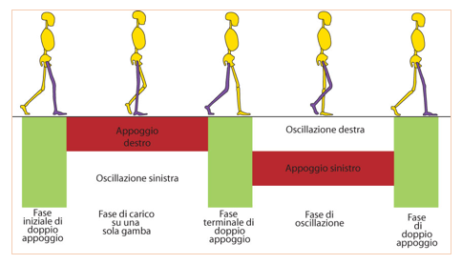
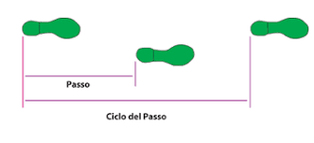
PASSO E CICLO DEL CAMMINO
PASSO: Intercorre tra l'appoggio del piede dx e l'appoggio del piede sn
CICLO: Intercorre tra l'appoggio del piede dx e il successivo appoggio del piede dx e comprende due passi

Slide 32
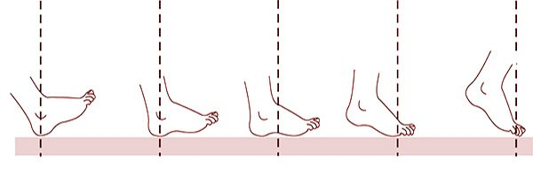
PASSO
FASE DI AMMORTIZZAMENTO O ATTACCO figura 1-2
FASE DI APPOGGIO figura 3
FASE DI PROPULSIONE O SPINTA figura 4-5

Slide 33
I PIEDI
Il piede svolge un ruolo importantissimo in tutte le tre fasi con un movimento a tampone o rullata, questo movimento permette un avanzamento fluido;
Entra in contatto col tallone per poi passare all'appoggio di piena pianta e finire con la spinta con l'alluce che lascia per ultimo il terreno;
L'articolazione della CAVIGLIA è molto sollecitata durante l'ammortizzazione;
Tutti i muscoli intrinseci del piede lavorano durante queste fasi
Tra i muscoli estrinseci intervengono il TIBIALE ANTERIORE E I PERONEI nella prima fase e IL TRICIPITE SURALE nella seconda fase;
L'azione di rullata del piede è fondamentale per la fluidità e la continuità della camminata;

Slide 34
LE GAMBE
E' il muscolo QUADRICIPITE a sostenere buona parte del peso del corpo nella fase di ammortizzazione e appoggio;
Mentre il TRICIPITE SURALE, FEMORALI E GLUTEI nella fase di spinta;
L'articolazione del GINOCCHIO sarà leggermente flessa e poco coinvolta rispetto a quella della CAVIGLIA;
Le gambe si muoveranno parallele come su due binari

Slide 35
IL BACINO
L'articolazione del BACINO è molto sollecitata in tutte le fasi della camminata;
Il movimento del bacino è fondamentale per la fluidità della camminata con la sua rotazione opposta a quella delle spalle;
I muscoli del CORE vanno ad inserirsi sul BACINO ed hanno un ruolo fondamentale nelle fasi della camminata;
In particolar modo I muscoli del CORE stabilizzano il BACINO e sono molto utili nella fase di ammortizzazione;

Slide 36
BUSTO SPALLE E BRACCIA
La posizione del busto è eretta o leggermente flessa avanti;
Il movimento delle BRACCIA è oscillatorio e va a coordinarsi con il movimento del bacino;
I muscoli delle braccia non sono tanto impegnati;
Le braccia avranno un ruolo più importante nella camminata veloce;

Slide 37
FASE DI RECUPERO DELLA GAMBA
Una volta terminata la spinta del piede la gamba recupera oscillando per tornare ad appoggiare il tallone a terra per in nuovo passo;
In questa fase di "recupero" va sottolineato l'importanza di un muscolo lo PSOAS;
La sua azione è quella di flettere la coscia sul bacino e lavora molto in una camminata ma anche durante la giornata in genere;
Lo Psoas tende ad accorciarsi ed essendo una sua inserzione sulla zona lombare tende a "tirare" questa zona avanti contribuendo ad accentuare la lordosi lombare, spesso associata al mal di schiena.

Slide 38
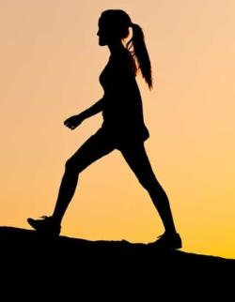
SALITA E DISCESA
In salita e discesa cambiano molte cose rispetto alla camminata in pianura;
In montagna oltre alla salite e discesa ci può essere anche il terreno sconnesso;
Ci può essere la presenza di uno zaino pesante il quale compromette l'equilibrio oltre ad essere una zavorra;
Le discese o salite possono avere una pendenza tale da dover modificare l'appoggio "classico" dei piedi;

Slide 39
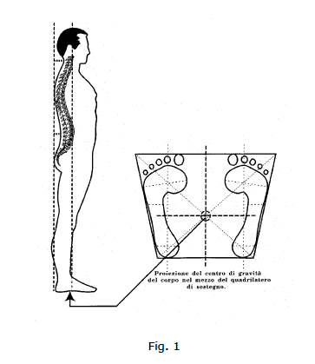
EQUILIBRIO E BARICENTRO
L'equilibrio è una serie di aggiustamenti che ci permette di contrastare la forza di gravità;
Nella camminata in pianura il baricentro si trova sempre in una posizione tale da mantenere l'equilibrio facilmente;
Il BARICENTRO è il punto di equilibrio dove è concentrata la massa di un corpo;
Nel corpo umano il baricentro si trova in un punto all'interno del bacino in prossimità dell'ombelico e la sua proiezione a terra si trova all'interno di un ipotetica area formata dai piedi;
Nella camminata in montagna la proiezione del baricentro si può trovare molto più spostato rispetto alla sua posizione ideale per effetto della posizione dei piedi che devono adattarsi al terreno ';

Slide 40
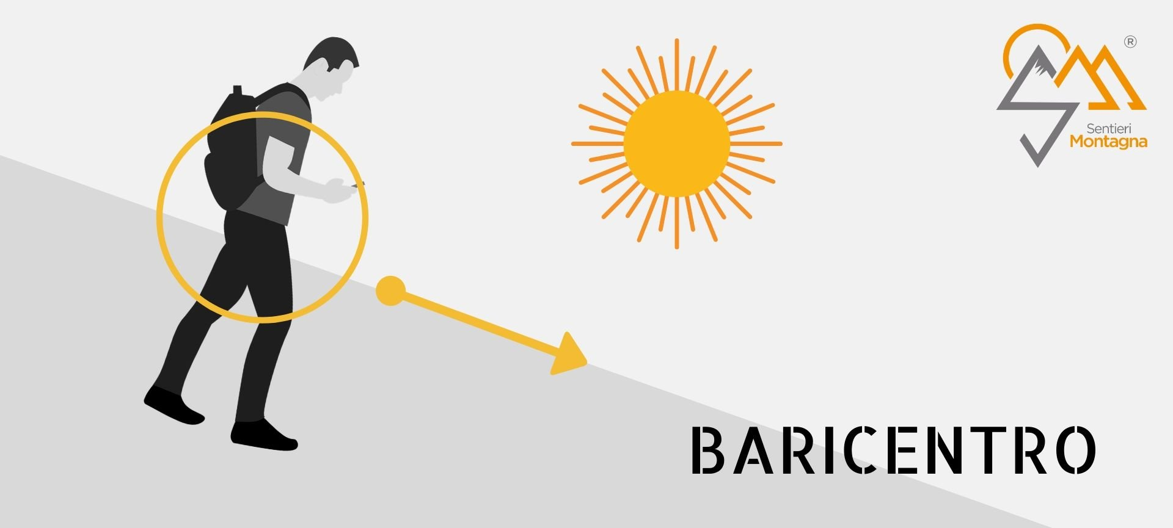
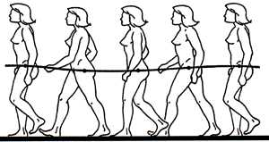
BARICENTRO
Nella camminata in pianura il baricentro ha un andamento leggermente ondulatorio;
In pianura la GRAVITA' non ci da molti problemi;
In salita la GRAVITA' ci costringe a dover spingere maggiormente e in discesa a frenare;
Se la proiezione del BARICENTRO esce dalla area di appoggio si cade;
Se la proiezione del baricentro va ai limiti della area di appoggio non si cade ma serve un certo lavoro muscolare per riportare il corpo in equilibrio;

Slide 41
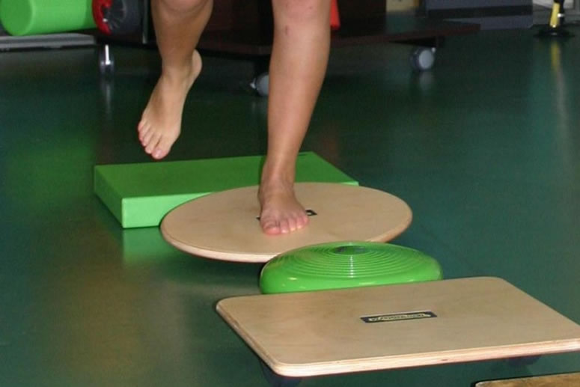
EQUILIBRIO E PROPIOCEZIONE
Durante una camminata in montagna ci troviamo in condizioni dove gli appoggi non sono lineari e con una base di appoggio sempre diversa e andiamo a compromettere l'equilibrio;
Quando andiamo in una situazione di equilibrio precario il corpo si organizza per riportare la proiezione della linea del baricentro nella posizione ideale;
Le informazioni che arrivano al cervello vengono tradotte e vengono attivati tutti i muscoli per permettere di ritornare in equilibrio;
La PROPIOCEZIONE si allena con tavolette propiocettive o a corpo libero andando a mettere in crisi l'equilibrio in modo da allenare la sensibilità e gli adattamenti alla risposta;
Tra i muscoli più importanti per l'equilibrio vi sono quelli del CORE
La sensibilità a questi stimoli e gli adattamenti successivi viene chiamata PROPIOCEZIONE;

Slide 42
SALITA
Per contrastare la gravità siamo costretti a flettere maggiormente il busto avanti;
In fase di spinta vi è un lavoro maggiore dei GLUTEI, FEMORALI QUARDICIPITI questo perché gli angoli busto coscia sono diversi rispetto alla camminata in pianura;
La RULLATA del piede sarà minore, se la pendenza è accentuate sarà compromessa andando a far lavorare molto anche in fase di appoggio i muscoli del POLPACCIO;
Nonostante ciò la camminata in salita è faticosa ma poco traumatica;
La braccia oscillano maggiormente per facilitare il movimento;
Il maggior impegno muscolare contribuisce ad innalzare maggiormente la FC;
Più la pendenza e maggiore più il passo si accorcia; il passo lungo in salita è antieconomico perché richiede un impegno muscolare maggiore;

Slide 43
SALITA MONTAGNA
Durante una camminata in montagna le salite possono presentarsi molto pendenti e con un terreno instabile, bagnato e insidioso.
Più la salita e ripida più il passo dovrà essere corto MENO FATICA + SICUREZZA;
Sulle salite molto ripide a gradoni valutare il dislivello evitando di piegare troppo in ginocchio pensate di salire una scala UN GRADINO ALLA VOLTA E MENO DISPENDIOSO A LIVELLO MUSCOLARE E TENDINEO;
Distribuire il peso è fondamentale. In alcune situazioni si è costretti ad affiancare i piedi per avere più STABILITA’ salendo con un passo laterale;
In situazioni particolarmente INSTABILI può essere utile salire lentamente con gambe piegate per ABBASSARE IL BARICENTRO;
Massima attenzione negli appoggi e al controllo dei movimenti BISOGNA IMPARARE A LEGGERE IL TERRENO DAVANTI A NOI PER TROVARE L’APPOGGIO PIU SICURO;
In tutti questi casi troviamo un dispendio muscolare notevole oltre al bisogno di una certo allenamento serve anche ABILITA’

Slide 44
DISCESA
Rispetto alla salita comporta molte più problematiche;
Il busto al contrario della salita sarà eretto rispetto al bacino sempre in relazione al grado della discesa;
I muscoli e articolazioni sono molto impegnati nella fase di AMMORTIZZAZIONE in particolare modo il QUADRICIPITE e i tendini sopra e sotto rotuleo;
La rullata del piede è compromessa con poca spinta, tendiamo a dover frenare perché la gravità ci porta verso il basso;
La camminata in discesa "sembra" poco faticosa ma al contrario è faticosa e traumatica;
La gamba in fase di ammortizzazione sarà piegata e non distesa questo contribuirà a stressare maggiormente l'articolazione del ginocchio;

Slide 45
DISCESA MONTAGNA
Valgono un po’ le cose dette per quanto riguarda la salita e la CONCETRAZIONE dovrà essere maggiore in questo caso.
Scendere in modo ELASTICO con passi corti senza SALTARE;
La posizione del baricentro in discesa è molto importante e dunque valutare bene la lunghezza del passo;
La posizione della testa è fondamentale con testa avanti SPOSTIAMO L’AREA DEL BARICENTRO dunque testa in linea col busto ma sguardo basso per vedere dove si va ad appoggiare;
In alcuni casi l’utilizzo delle braccia può servire per BILANCIARE L’EQUILIBRIO;
La STANCHEZZA e la RILASSATEZZA del ritorno possono essere la causa di infortuni l’ALLENAMENTO MUSCOLARE in questo caso fa la differenza ;

Slide 46
DISCESA ….problematiche
Le articolazioni della caviglia e del ginocchio sono messe a dura prova dalla discesa e in modo maggiore se la discesa è sconnessa;
I muscoli sono impegnati a "frenare" più che a "spingere" e questo comporta un lavoro ECCENTRICO molto duro a livello MUSCOLARE e traumatico a livello TENDINEO;
Tra i muscoli che aiutano a frenare e ammortizzare vi sono anche i muscoli del CORE E PARAVERTEBRALI che in discesa sono molto importanti;
I muscoli del CORE saranno anche molto coinvolti nel caso la discesa sia sconnessa e comprometta l'equilibrio;
Ecco perché dopo una lunga discesa se non si è preparati fa male la parte bassa della schiena;

Slide 47
SALITA vs DISCESA = 2 a 0
Per camminare in montagna serve preparazione e allenamento altrimenti si rischia di infortunarsi;
I muscoli principali: POLPACCIO-QUADRICIPITI-FEMORALI E GLUTEI dovranno essere allenati anche con esercizi specifici;
L'articolazione della CAVIGLIA dovrà essere pronta ad affrontare terreni sconnessi allenarsi con esercizi PROPIOCETTIVI sarà fondamentale;
I muscoli del CORE dovranno stabilizzare al max il bacino nelle discese sconnesse e dunque andranno allenati in modo specifico;
In montagna meglio salire a piedi e scendere in funivia, se non si è preparati.

Slide 48
IMPORTANTE !
Se i muscoli si allenano con relativa facilità non è così per i tendini e legamenti.
La loro origine fibrosa e poco vascolarizzata fa sì che serve tempo per adattarsi.
La GRADUALITA’ sarà fondamentale come la CONTINUITA’.
Questi due principi sono fondamentali per non infortunarsi.
Inoltre in presenza di salite e discese questi principi assumono una importanza maggiore.
Per affrontare con più sicurezza camminate in montagna serve anche allenarsi in palestra o casa con esercizi di rinforzo e stretching muscolare.

Slide 49
NORDIC WALKING e WALKING
Il Nordic Walking è la classica camminata con i «bastoncini»;
I bastoncini possono aiutare nelle camminate in montagna sia in salita che in discesa;
In salita aiutano a salire meglio sfruttando anche la forza del tronco e braccia;
In discesa possono aiutare per l'equilibrio nel caso di discese ripide e sconnesse aumentando la base di appoggio;
Possono aiutare anche in pianura per aiutare le articolazioni delle gambe ad un minor lavoro e a coinvolgere maggiormente anche i muscoli della parte superiore del corpo;
Serve una maggior coordinazione rispetto alla camminata senza bastoncini;

Slide 50
CAMMINATA LENTA E VELOCE
I benefici della camminata sono maggiori se noi camminiamo velocemente;
La velocità della camminata è soggettiva ma la scuola del Fitwalking di Saluzzo dei fratelli Damilano dice che per camminata veloce si intende dai 6km/h in su……in pianura o su percorsi «facili»;
L'allenamento porta a migliorare la tecnica e l'efficienza per andare più veloci.

Slide 51
CAMMINATA VELOCE
Per camminare veloci bisogna aumentare l'ampiezza del passo e la velocità del movimento;
Viene accentuata la rullata la spinta del piede e la rotazione del bacino;
La rotazione del bacino comporta una maggior oscillazione delle spalle e le braccia tenderanno inevitabilmente a flettere maggiormente;
Tutto ciò mantenendo una fluidità per evitare di camminare come dei "soldatini";
Serve una maggior energia generale e «costa» di più;
Il busto è leggermente flesso in avanti;

Slide 52
IL "COSTO" DELLA CAMMINATA
Quanto "spendiamo" per camminare dipende da vari fattori: Durata e velocità della camminata e dal contesto pianura o montagna;
Una persona di 70kg che cammina in pianura a 5km/h consuma circa 260kal/h, la stessa persona che cammina a 7km/h consuma poco più di 400kal/h …. sono valori indicativi;
La salita può contribuire a consumare ancora più calorie;
I benefici della camminata non dipendono solo dalla quantità ma anche dalla qualità/velocità;
Poi dipende sempre l'obiettivo per il quale si cammina: Benessere, per dimagrire, per visitare, ecc.

Slide 53
COSTO E OBIETTIVI
Se il mio obiettivo è quello di dimagrire dovrò puntare principalmente sulla quantità con una certa qualità;
Se il mio obiettivo è quello di fare trekking in montagna con camminate di molte ore non punterò sulla velocità ma sulla quantità e sul prepararmi muscolarmente ad affrontare molti km per evitare di farmi male;
Se il mio obiettivo è allenarmi con la camminata dovrò puntare sulla qualità;
Più voglio camminare veloce e a lungo più dovrò allenarmi ed essere preparato muscolarmente a ciò;

Slide 54
COSTI E BENEFICI
I benefici fisiologici saranno maggiori più la camminata è veloce;
A livello cardiocircolatorio i benefici li ho se la mia FC va oltre il 65% della mia FC max, in questo caso avrò anche una discreta tonificazione muscolare;
A livello di consumo di grassi i benefici li ho se la mia FC va oltre il 55% della mia FC max;
Dunque camminare lentamente con una FC sotto il 50% della FC max avrà forse benefici di piacere ma non certo grandi benefici a livello fisiologico;
Tutto ciò dipende anche da come e dove sto camminando: Se sono a fare un trekking di 30km in montagna difficilmente potrò andare tanto veloce salvo non sia allenato e sia una gara;
Nella camminata veloce il «costo» non è solo «energetico» e legamenti e tendini saranno più sollecitati.

Slide 55
FREQUENZA CARDIACA
La FC è un indice di intensità dell'allenamento;
Camminare in salita o veloci comporta un aumento della FC perché vengono reclutate più fibre muscolari;
Il reclutamento di più fibre comporta una necessità di maggiore ossigeno da far arrivare ai muscoli, per fare ciò il cuore deve aumentare i battiti;
Quando non si dispone di cardiofrequenzimetro che ci permette di vedere i nostri battiti al minuto siamo costretti a basarci sulla respoirazione;
Riesco a chiacchierare = Intensità bassa;
Ho il "fiatone" devo afre delle pause mentre chiacchiero = Intensità media;
Non riesco a chiacchierare = Intensità alta.

Slide 56
CAMMINATA E CORSA
Tutti possono camminare mentre non tutti possono correre....pensiamo ad una persona in sovrappeso;
Per dimagrire non è indispensabile correrre basta camminare …... servirà più tempo per avere risultati;
Camminando è più difficile infortunarsi;
Per tonificare camminare non è sufficiente;
Per avere grandi benefici cardiocircolatori camminare non è sufficiente;

Slide 57
CAMMINATA E MARCIA
E’ l’anello di congiunzione tra la camminata e la corsa
Nella Marcia come nella camminata non è presente la fase di volo che è presente nella corsa
La gamba di appoggio deve rimanere dritta e tesa al momento del contatto al contrario della camminata dove è piegata
Per raggiungere alte velocità è fondamentale oscillare le braccia nel modo classico dei marciatori
Anche camminando velocemente viene naturale flettere le braccia

Slide 58
PARTE PRATICA
Analisi della tecnica della camminata;
Quali esercizi per migliorare la PROPIOCEZIONE importante per le camminate in montagna e rinforzare l'articolazione della caviglia;
Quali esercizi per rinforzare ed allungare i muscoli coinvolti nella camminata;

